Slide 1
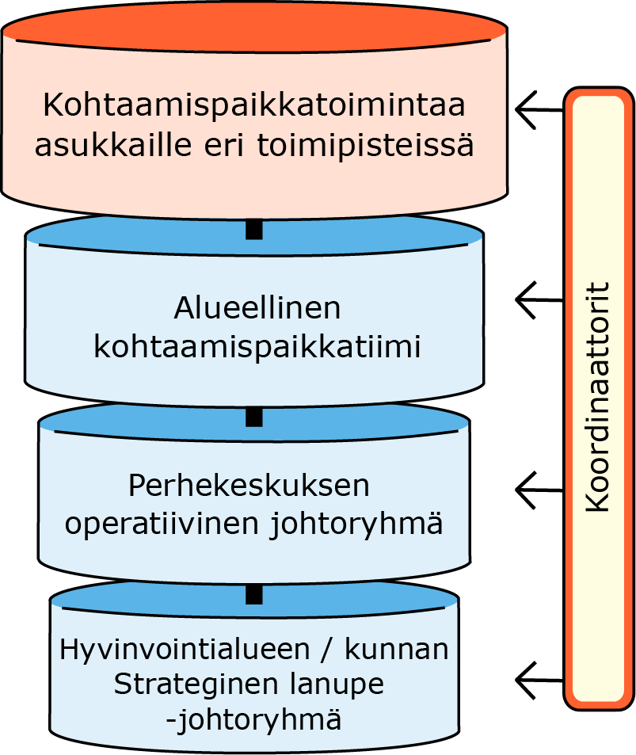
Koordinaatiomalli: tavoitteena perhekeskuksen kohtaamispaikkatoiminnan laadun ja jatkuvuuden varmistaminen eri toimijoiden välisellä vuoropuhelulla
Kohtaamispaikka
Alueen asukkaat / kävijät mukana suunnittelemassa, toteuttamassa ja arvioimassa toimintaa yhdessä eri toimijoiden kanssa
Eri toimijat toteuttavat jokapäiväistä toimintaa ja ovat tietoisia sovituista toimintamalleista, ohjeista ja kohtaamispaikan käytänteistä
Alueellinen kohtaamispaikkatiimi (Kokoontuu n. 4 x / vuosi)
Edustajat alueen keskeisistä kohtaamispaikkatoiminnan päätoimijoista
(sote-palvelut, sivistystoimi, järjestöt, srk, nuorisotoimi, asukas/kävijäedustus)
Tiimivastaava / pj voi olla myös srk tai järjestötoimija
Ohjeiden ja sääntöjen luominen
Toiminnan suunnittelu ja yhteensovittaminen alueen eri toimipisteiden
ja toimijoiden osalta
Toiminnan käynnistäminen ja koordinointi sekä sisäinen ja ulkoinen viestintä
Käytännön järjestelyistä sopiminen
Perhekeskuksen operatiivinen johtoryhmä (vakioidusti johtoryhmän agendalla vähintään 2 x / vuosi)
Varmistaa toiminnan edellytykset sote-palvelujen osalta
Huolehtii kahdensuuntaisesta palveluohjuksesta perhekeskuksen ja kohtaamispaikkatoiminnan välillä
Hyvinvointialueen/kunnan Strateginen lanupe –johtoryhmä
Kohtaamispaikkatoiminta vakioidusti agendalla 1-2 x / vuosi
Kohtaamispaikkatoiminta kytkeytyy alueen hyvinvointisuunnitelmaan. Toimijat mukana suunnitelman laatimisessa
Ohjaa, tukee ja linjaa kohtaamispaikkatoimintaa

